Slide 1



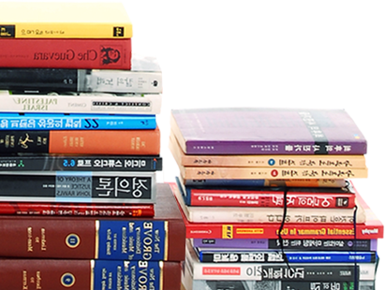
從世界的翻轉看孩子的教育
歡迎
參加
線上講座主題:
一.認識翻轉教育
二.從數位化趨勢與轉型透視教育
三.適應未來的關鍵性能力
四.品格力的重視與培養
講師:
王世勳
1.講座日期: 110/09/12(日)
2.講座時間: 上午09:00—12:00
3.線上平台: Google meet
4.主辦單位: 基隆暖西國小

Slide 2



從世界的翻轉看孩子的教育
基隆市
暖西國小
講師: 王 世 勳
110年 9月 12日
09:00—12:00

Slide 3

●企業培訓(溝通系列/團隊共識
/顧客服務/創新管理/銷售系列)
專職講師
●人生成長(勵志/家庭/婚姻/親子)
資深講師
●社區大學樂齡講師
◤職場服務37年
◤演講超過2000場以上
◤遍及公部門機關/各級學校 /
民間社團/企業公司
王世勳講師

Slide 4
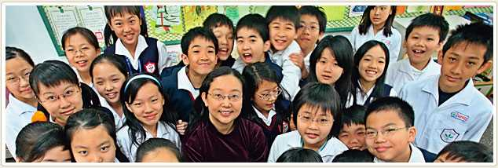
翻轉思維，給教育更寬廣的未來！
或近或遠的難題，都挑戰著教育的未來，
逼迫著我們必須做出改變：
面對學歷通貨膨脹的時代，
我們必須重新思考
「教育所為何來」？

Slide 5


什麼是“翻轉教育”？
為什麼要推動“翻轉教育”？

Slide 6
翻轉教育
（Flipped Classroom）
即是為國際間教育工作者所關注的新興教學模式。

Slide 7
認識翻轉教育
這個概念源起於2007年，美國科羅拉多州洛磯山林地公園高中
（Woodland Park High School）
兩位化學老師貝格曼（Jonathan Bergmann）與山森（Aaron Sams），為解決學生缺課問題並進行補救教學，於是先錄製影片上
傳至 YouTube，讓學生自己上網自學；課堂上則增加與學生的互動，或解惑、或實驗，啟動了翻轉教室濫觴。

Slide 8
翻轉教育的理念
是完全針對學生學習所設計的教學法，
真正訓練學生自「學」、閱讀、
「思」考、討論、分析、歸納、
表「達」、寫作等等能力，最終以培養學生一輩子帶得走的能力。

Slide 9
「翻轉教室」不是….
•線上影片的同義詞。多數人以為翻轉教室就
是影片，翻轉教室其實最重要的，是師生面
對面的時候，進行有意義的互動與學習活動。
翻轉教室不是：
•以影片取代教師。
•線上課程。
•沒有結構的學習。
•整門課都在觀看電腦螢幕。
•學生孤立的學習。

Slide 10
「翻轉教室」是….
•增加師生互動與個別接觸的方法。
•學生可以為自身學習負責的環境。
•在教室裏，教師不是講台上的聖人，
而是學生身旁的引導者。
•結合了直接講授與建構式學習。
•學生若因生病或課外活動缺席時，
學習進度將不致落後。
•可永久地保存課程內容以供檢閱或修正。
•課程上全體學生皆投入於學習活動。
•全體學生皆可獲得適性化教育 。

Slide 11
翻轉教室
1.思考如何更有效益的運用課堂互動時間
2.將比較屬於單向傳授的部分，讓學生自
行學習,將面對面的時間用於解決個別問
題.
整個教學過程中，讓學生主動地去了解、探索問題
及深入思考，才能真正地讓學習深化，而學生所培養
的自主學習態度也是一切創新研究的根本。

Slide 12
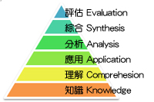
翻轉教學中發展高階能力圖示
讓學生成為主角
好奇心和思考,
才是學生學習的最佳動力
讓學生多上台發表

Slide 13
成效不彰
以學生為中心
傳統的教學模式順序
翻轉教室學習模式
課程預習
課前自學
課堂講解
課堂互動
課後作業
課後社群活動或延伸學習

Slide 14
學生自學形式包括的項目
1.觀看課堂教學錄影
學生可以自己掌握教材內容
、學習步調與學習風格
2.聆聽課堂講授錄音
教師的角色則從知識的
「教導者」轉型為學習
的「引導者」
3.精讀進階版的電子書
(e-book)內容
4.與同儕們在線上合作學習
融合了混成式學習、探索式學習、問題導向式學習，讓學生以實作、合作學習的形式進行交流互動，甚至為現實問題提出可行的解決方案

Slide 15
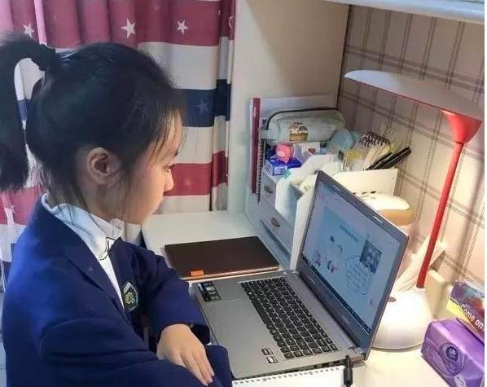
新冠疫情肆虐的2020，讓全球線上學習呈現爆炸性的成長，台灣線上教育指標品牌「學習吧LearnMode」（以下稱學習吧），2020年使用人數成長265%，突破250萬人

Slide 16
家長們對線上學習的態度和認知調查
65%
56%
44%
27%
贊成教師在課堂中帶著學生線上學習
同意把線上教學納入正規的教育體制中
擔心孩子容易分心
怕孩子吸收不當資訊
家長心態開放、正向，而未來的科技教育推廣，應先讓家長放心，消除擔憂之後，科技學習自然能被大眾接納。
14%
擔心傷害視力

Slide 17

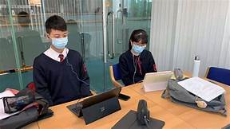

後疫情時代，教育創新、數位學習將成新常態
未來教與學：混成式學習
1
混成式學習
2
實體學習
3
非同步學習
4
同步學習
「混成式學習（Blended Learing）」。混成式學習指的是學習的時間、空間、學習路徑與進度上都能有所突破。例如學生的學習不受學校的上課日或學年、學期限制，不受教室、班級限制，不受老師使用的單一教學法限制，學生可以依照自己的需求尋找資源、客製化學習，也能夠不受班上同學的進度限制。

Slide 18
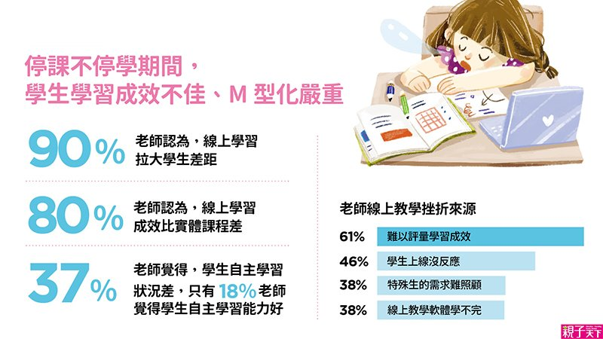

Slide 19
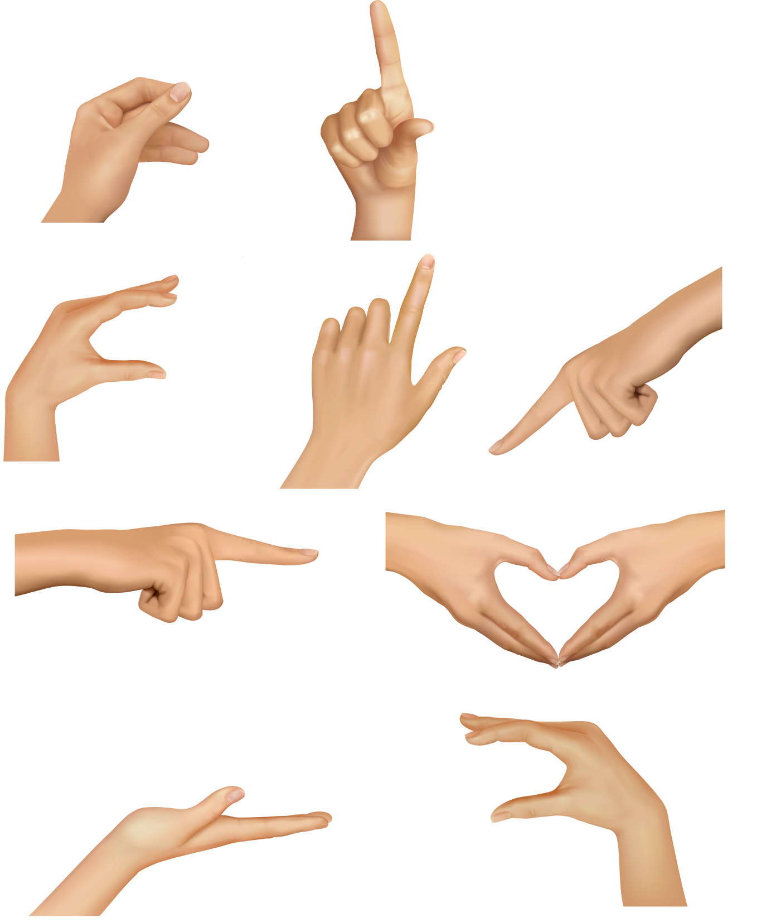
疫情改變了教育，家長應當如何面對
4
父母自己也勤於自學，就能創造榜樣。
3
透過尊重式的聆聽，提升心與心的交流。
2
培養孩子自學的能力，養成自律的習慣。
1
與孩子一起學習，成為引導者而不是裁判者。

Slide 20

培養網路自學力，從有目的的搜尋開始
01
重新看待電腦手機 ：
從娛樂工具變學習幫手
02
數位時代的自學力：
選擇、判斷、整合知識

Slide 21

學習單元---分組討論
你對翻轉教育及孩子自學的看法 ?
各組討論10分鐘,
代表分享心得.

Slide 22
第二個難題：科技，即將翻轉教育的面貌，也帶來迫在眉睫的新危機
R（relationship）：網路虛擬關係取代了真
人互動，造成新的社交困難與焦慮。
A( attention/addiction)：無法下線、多工
處理的腦袋，造成專注和成癮問題。
P(Privacy)：網路社群上無節制的自我揭露和
透明分享，將造成滑世代小孩的隱私災難。

Slide 23

網路已經改變這一代小孩的學習、娛樂、溝通和生活方式，也嚴重挑戰親子關係、學校教學，帶來前所未有的教養、法律問題。
全世界的大人都必須重新思考
如何讓孩子安全、自信的享受科技的強大力量，又能避免網路的陷阱？X世代的父母和教師，該如何教養N世代的網路小孩？

Slide 24


Facebook的訊息打卡正夯，
Line的對話很多代碼夾雜，
新時代的「潮」銳不可當，
不可能不接觸的情形下，
父母師長有什麼樣的責任？

Slide 25


美國一項研究日前聲稱，經常上「臉書」（Facebook)或其他社群網站的青少年，在學校的成績大多偏低，並且會引起心理問題和自戀趨勢。研究認為，「臉書」等社群網站對青少年的成績「弊大於利」。

Slide 26
臉書像一面會對話的魔鏡，網路幾乎是滑世代「生活」的全部
1.小孩首次接觸行動裝置的年紀比你想像的還早！
0~1歲佔10%，2~4歲佔39%，5~8歲佔52%
2.青少年每月互通簡訊數量高達3,339則，折合
一天大約是111則
3.青少年平均一天「打卡」將近8小時
4.近年來注意力不足過動症（ADHD）的發生機
率，是過去二、三十年的10倍

Slide 27
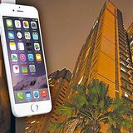
偷買iPhone6 被媽沒收
國二生跳27樓亡
2015年01月16日
孩子，你知道這樣做爸媽有多傷心嗎？新北市永和區一名國二少年，因爸媽擔心他沉迷手機，不願買iPhone 6給他，他花了兩萬多元零用錢偷偷購買，卻被媽媽發現，斥責後沒收，不料少年因此想不開，昨傍晚放學回家後，直接搭電梯到社區二十七樓頂一躍而下，摔落中庭游泳池畔當場慘死，爸媽接到噩耗趕抵醫院，見到兒子遺體，痛哭：「我的兒呀！我的兒呀！」令人鼻酸。

Slide 28
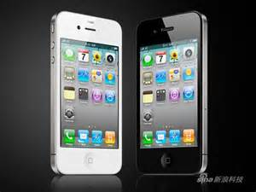
智慧型手機已成為許多學生的日常用品，學生為手機行為脫序的案例時有所聞。智慧型手機等３Ｃ產品帶來許多生活上的便利，但也造成同儕相互比較的心態，青少年若無智慧型手機，會產生「別人都有我沒有」想法，甚至害怕「被邊緣化」，建議家長應建立小孩正確觀念。
近年學生為手機脫序案例
2015/01/07
高雄市吳姓、魏姓小六男童騎單車，發現方姓女子
邊走邊講手機，竟從後方搶走手機，警方逮捕兩童
，依搶奪罪嫌函送少年法庭審理.
2013/09
台北市18歲紀姓女大生到超商提款，見有iPhone 5
手機放在提款機上，竟據為己有，法官依侵占罪處分
保護管束.
2013/01
台南一名單親媽媽買智慧型手機給16歲高中女兒，
發覺女兒只低頭玩手機不念書，常曠課甚至動手
打她，氣得沒收手機，女兒竟在臉書辱罵她.
導致孩子們會沉迷或犯罪的關鍵因素，恐怕不是網路，而是缺乏良好的親子關係、健康的生活習慣，與正確價值觀的教育。

Slide 29
數位時代對親子教育的威脅
一.3C低齡化：ipad取代繪本、手機變成玩具，
7成數位寶寶輕鬆「點、滑」上手。
二. 3C保母化：大人小孩都低頭，親子聚餐零互
動，甚至有六成家長出門會準備「3C保母」。
三. 3C沉迷化：一哭二鬧三偷玩，逾6成孩童玩
不到3C產品時會哭鬧不休，成為家長最頭痛的
教養難題。
四. 3C親職空窗化：7成父母沒有全程陪伴孩子
使用3C，無法提供孩子最即時的協助。

Slide 30
讓孩子不被手機牽著走的五個建議
1.確認孩子需要的手機功能，夠用就好
2.不要試著介入孩子的社群
3.建立「奢侈品要成年工作賺錢後自己買」
的概念
4.以身作則，放下自己的手機
5.使用不經意的案例提醒，比說教有效
6.培養多元化的興趣。

Slide 31
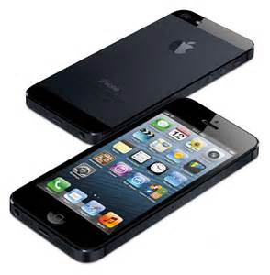

如何引導孩子不迷戀3C產品
一.聰明用3C
二.讓自己休息，也讓機器休息
三.父母帶頭玩真的 ,多帶孩子到戶外走動
或參加營隊
四.與孩子一起養成運動的習慣
五.可用交換條件的方式，引導孩子
培養其他興趣
六.限制使用時間，訂立使用規範
自制力是給孩子最好的「預防針」。自制力不僅是時間管理，還必須從小、從生活細節開始培養。

Slide 32
3歲以前 | 不建議 (大腦最脆弱，易受螢幕媒體影響)
3-7歲 | 0.5-1小時/天
7-12歲 | 1小時/天
12-15歲 | 1.5小時/天
16歲以上 | 2小時/天
建議的3C螢幕使用時間

Slide 33
學習單元---分組討論
你對數位時代親子關係的看法 ?
各組討論10分鐘,
代表分享心得.

Slide 34
第三個難題：充滿空虛、缺乏目的感的
「無動力世代」成形
多數不需要再為「改善經濟條件」而努力，父母不在意「家裡多一雙筷子」
這一代的孩子，缺乏自我探索的時間和冒險的機會
這一切努力所為何來？
我是誰？
我想要成為什麼樣的一個人？
做什麼會讓我自己覺得有價值？

Slide 35
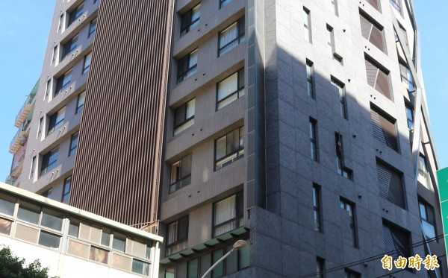
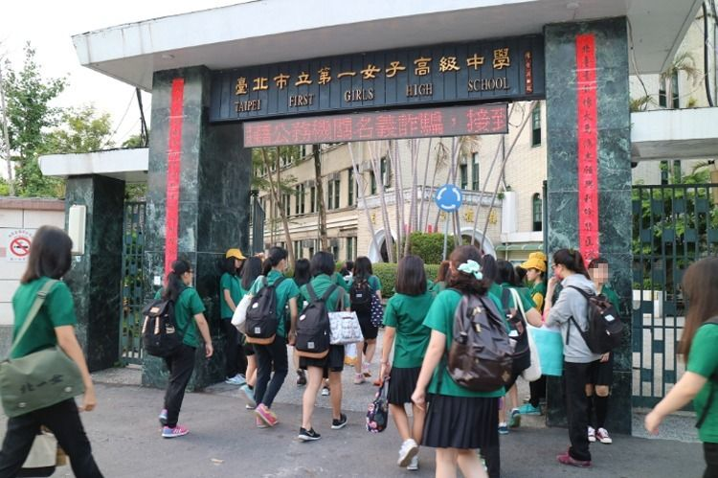
悲劇！北一女新生穿制服跳樓
遺書：不用找我了
父母皆高學歷！跳樓北一女新生曾說：活在這世上好累，我真不想長大，
希望還活在小時候無憂無慮的生活.

Slide 36
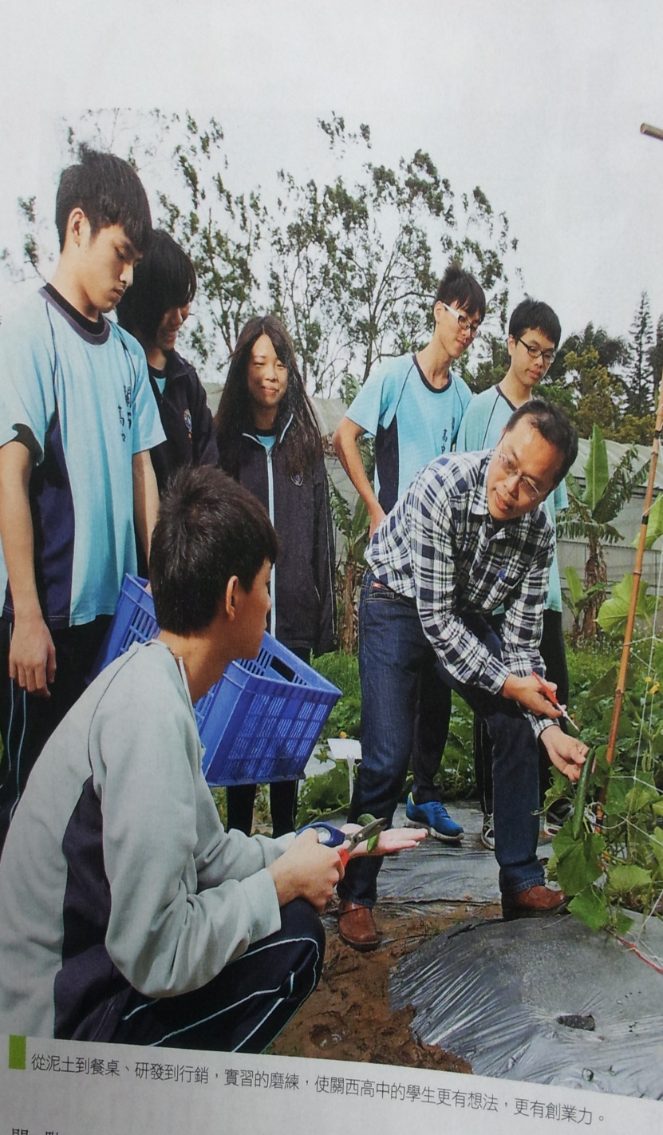
對下一代的憂慮
一.能吃苦嗎?
二.能忍受挫折嗎?
三.對師長夠尊重嗎?
四.語文能力好嗎?
五.認真讀書嗎?

Slide 37

讓孩子自然適性的發展成長
一.寬容，等待，歡喜出發
二.不要揠苗助長
三.提供孩子盡情揮灑的舞台
四.追求卓越-- 讓孩子走適合自己的路

Slide 38

未來帶得走需要的能力
一• 基礎能力
– 中文
– 英文
– 資訊
二• 批判思考的能力
三• 分析歸納的能力
四• 解決問題的能力
五• 品德能力(責任.禮儀…等)

Slide 39

孩子該有的12大能力
1.同理力 7.尊重力
2.自信力 8.合作力
3.勇敢力 9.智慧力
4.決定力 10.接納力
5.等待力 11.表達力
6.親和力 12.責任力

Slide 40
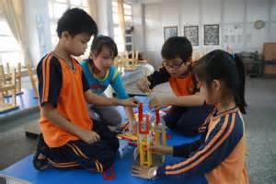
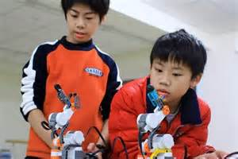
孩子未來須具備的深度能力
一.表達溝通與分享
二.規劃、組織與實踐
三.尊重、關懷與團隊合作
四.獨立思考與解決問題
五.運用科技與資訊
六.文化學習與國際瞭解
七.瞭解自我與發展潛能
八.欣賞表現與創新
九.生涯規劃與終身學習
十.主動探索與研究能力

Slide 41

培養適應「未來」的翻轉教育四大關鍵能力
一、動機及生命探索的能力
二、閱讀及創造思考的能力
三、自律及終身學習的能力
四、扎根及品格實踐的能力

Slide 42
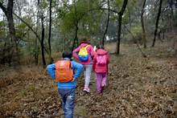
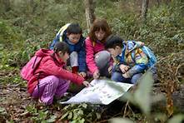
一.動機與探索力
(一)暸解孩子的想法與困難
(二)建立孩子學習的正向歸因
(三)將學習內容與孩子的興趣互相結合
一.動機與探索力
(四)幫助孩子評量自己的進步
(五)適時鼓勵與讚美孩子

Slide 43
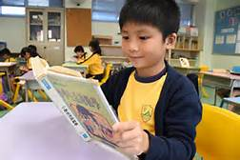
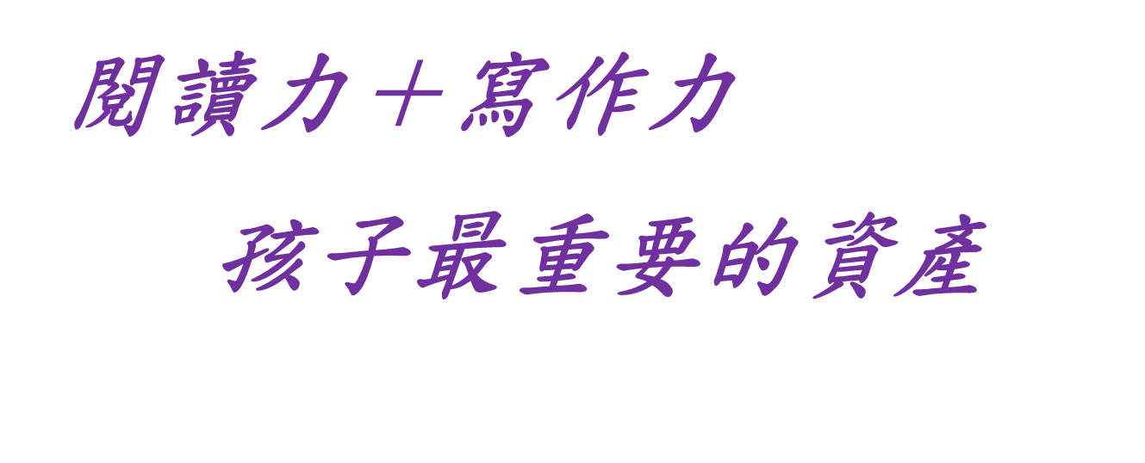
二.閱讀及創造思考力
閱讀 -- 接收
寫作 -- 表出
INPUT ⬄ OUTPUT

Slide 44
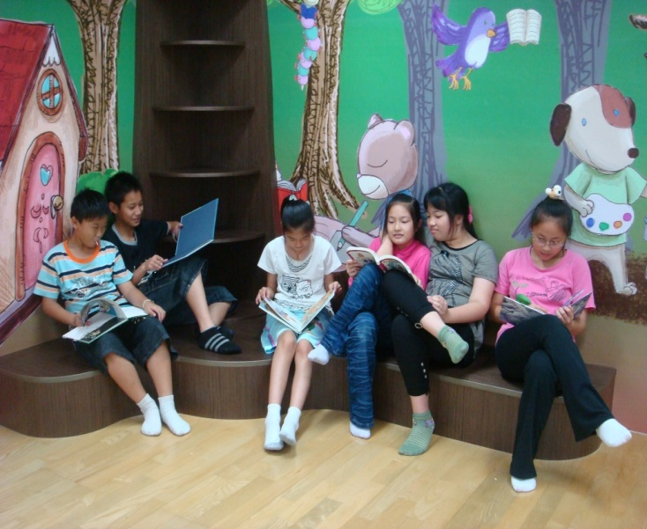
躍讀
閱讀
密度
月讀
深度
悅讀
廣度

Slide 45
強化閱讀深度與廣度
設立目標，才能讓自己「閱讀進階」！要誘引孩子自動加深閱讀，得多多利用孩子的愛好，以及同儕影響力。而大聲朗讀文本，也是一種「強迫深讀」的方法。有了深度，還必須兼顧廣度。

Slide 47
一、平日擴充生活經驗（真誠抒發性情）
二、取材不落俗套
（從平日細心觀察、廣泛閱讀做起）
三、審題精準，切忌離題（如：當一天的老師）
四、段落分明，上承下啟（一般以四段為準）
五、避免陳腔濫調
（宜多鋪述細節，而非泛寫、矯作）
六、減少錯字、誤用

Slide 48

12年國教各科精熟準備秘訣
一. 國文： 課外題多、拼閱讀實力
二. 作文： 六級分、比序關鍵
三. 英語： 拼精熟、多看短文
四. 數學： 測思考、理解重要
五. 自然： 圖表和實驗、分勝負
六. 社會： 圖表與時事、分勝負
能讀、會用、懂思考的「閱讀力」
是各項科目的學習核心

Slide 49
三.自律學習力
自律學習循環4步驟
1.
目標設定
2.
自我規劃
找策略
3.
自我監控
與調節
4.
自我反思
由學習者
自己設定
詢問完成
目標作法
執行1、2天後，
和孩子一起檢視
鼓勵角度
驗收成果
目標必須明確、
可衡量，
若孩子的目標
太大，先別急著澆冷水，
可以放手讓他
試試看
家長在引導孩子
規劃目標時，
也必須同時教
策略，例如條列
待辦事項、
時間管理等技巧
孩子很容易擬超
過自己能力範圍
的目標，這時可
以引導他，透過
自己執行的經驗
讓他思考是否該
調節目標或策略
萬一未能達標，
可以請孩子回顧
自己用了哪些
方法，告訴他是
「方法」不對，
討論下次可以
如何改進

Slide 50
學習單元---分組討論
你對孩子學習力的看法 ?
各組討論10分鐘,
代表分享心得.

Slide 51
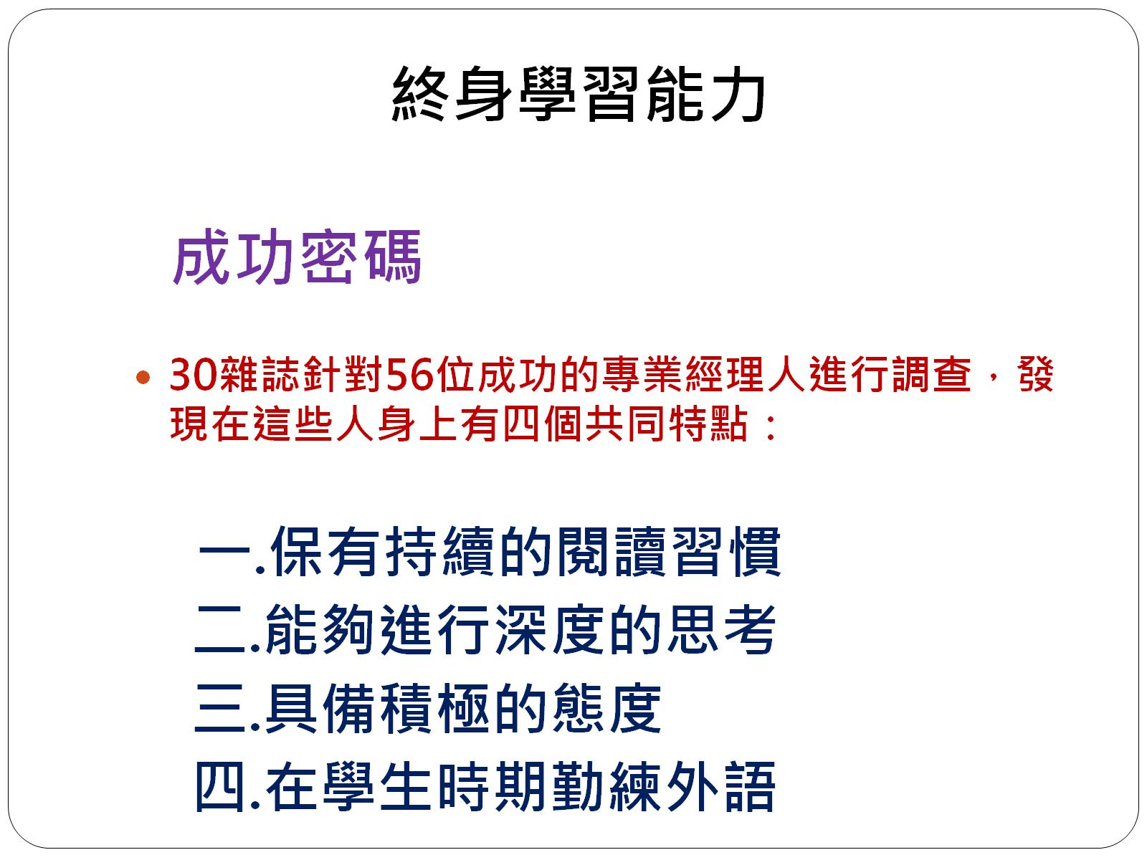
成功密碼

Slide 52
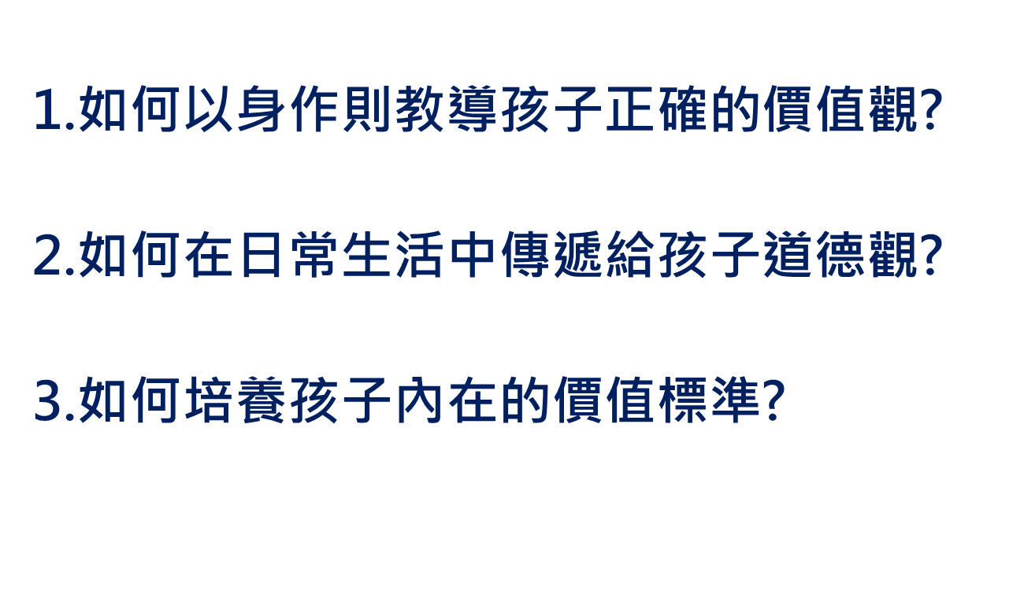
四.扎根品格力
1.紀律差 5. 責 任
2.禮 貌 6. 過分自大或缺乏自信
3.耐挫力 7. 自我中心
4.動機弱化 8. 父母錯誤示範

Slide 53
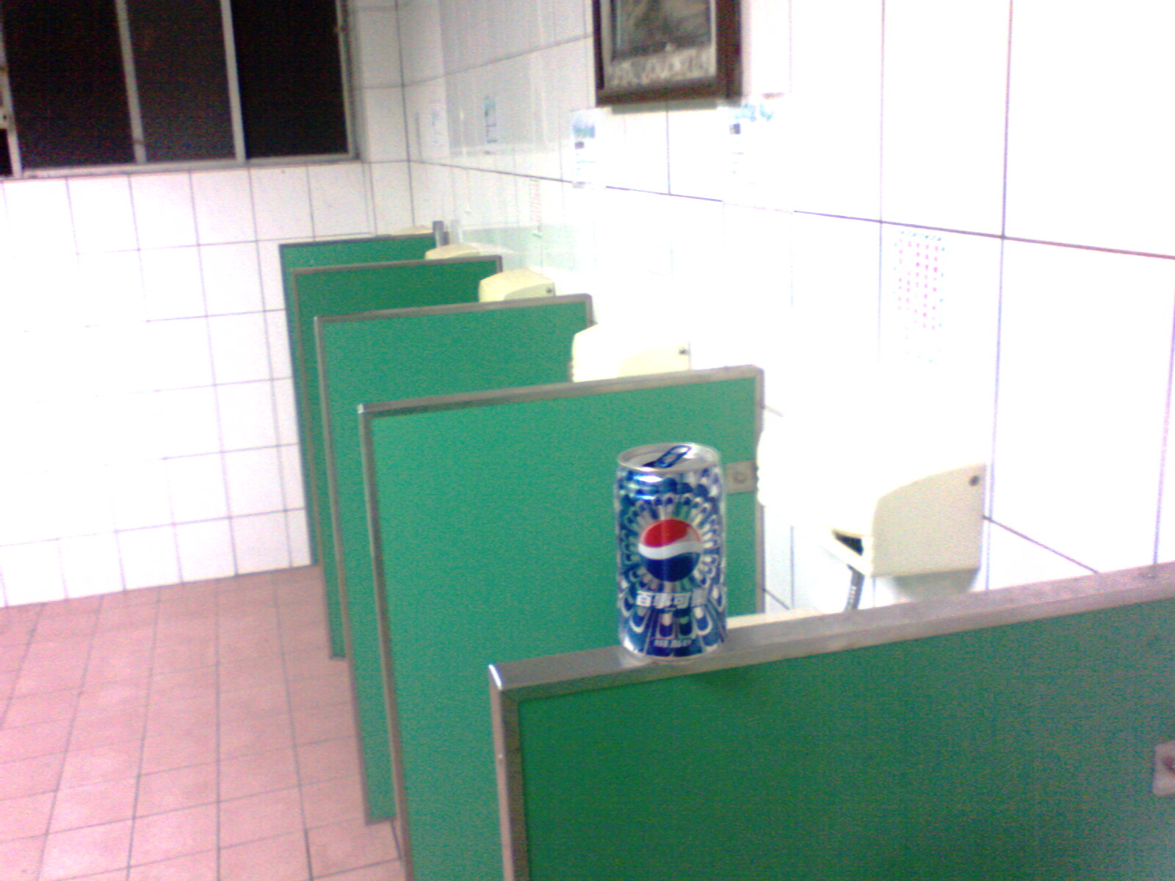

Slide 54
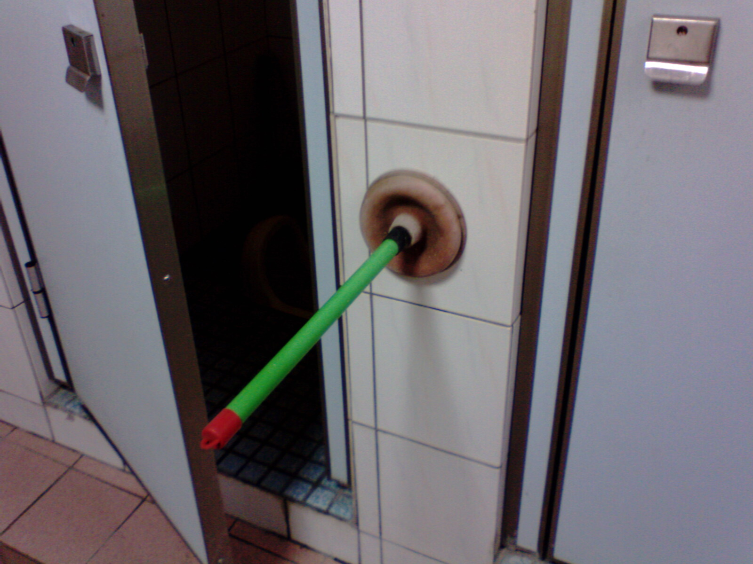

Slide 55
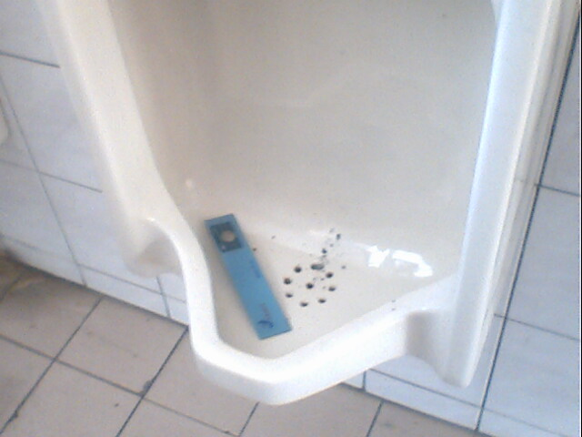

Slide 56
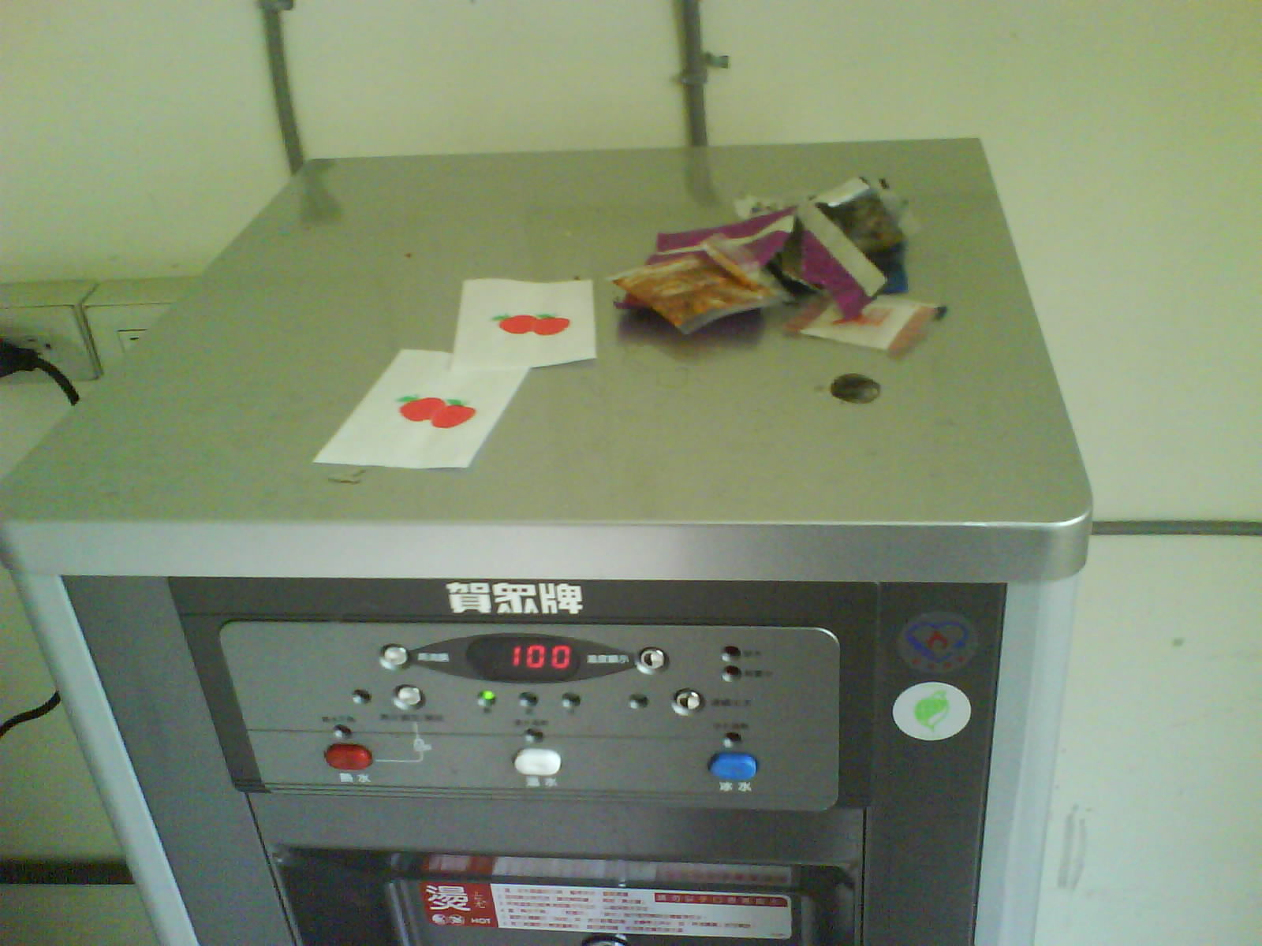

Slide 57
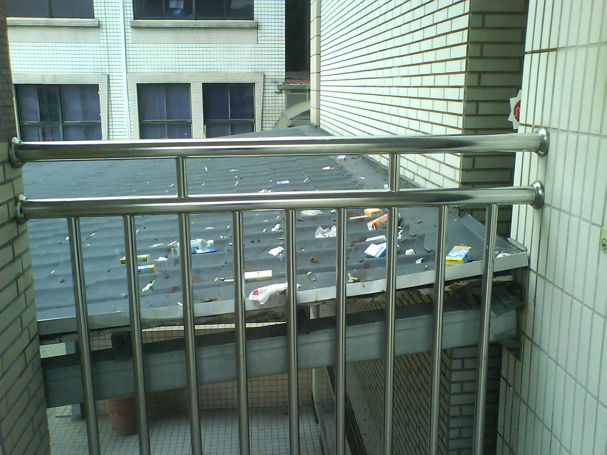

Slide 58
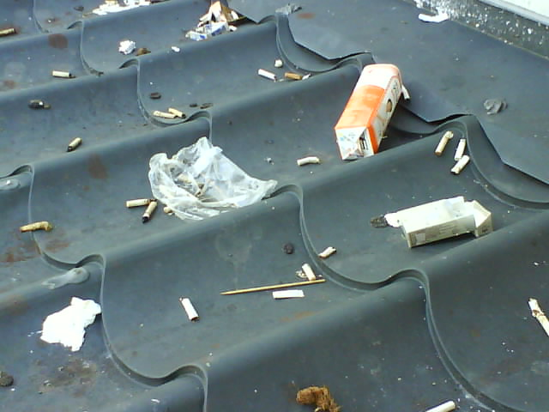

Slide 59
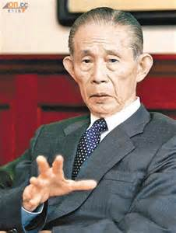
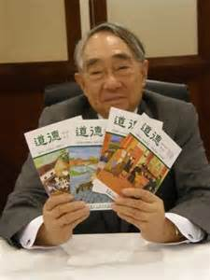
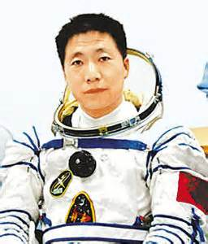
品格力的重要性
王永慶
張榮發
楊利偉
有才無德不可用，有德無才可用矣！

Slide 60

企業徵才的四大條件
一、視野
二、品德
三、創意
四、語言

Slide 61
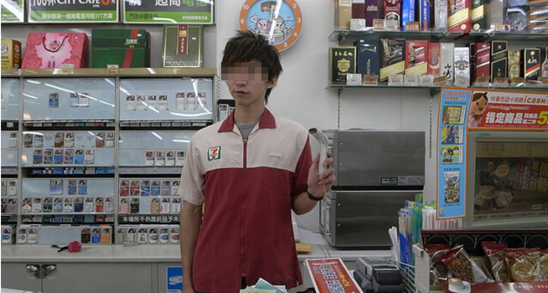
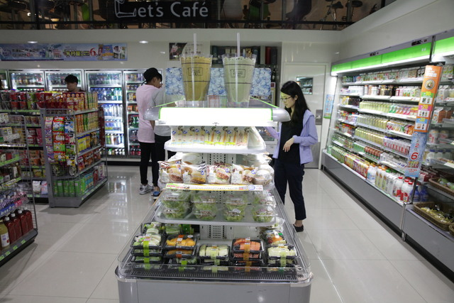
超商店員「狠揍屁孩2拳」慘遭開除
被慣壞的屁孩大鬧超商,戳茶葉蛋、戳關東煮
,把夾子丟進鍋子裡搞破壞.

Slide 62
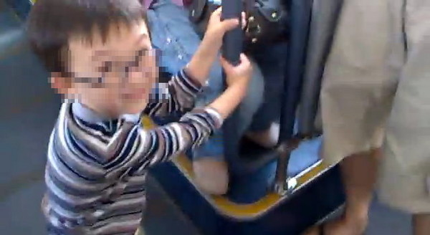
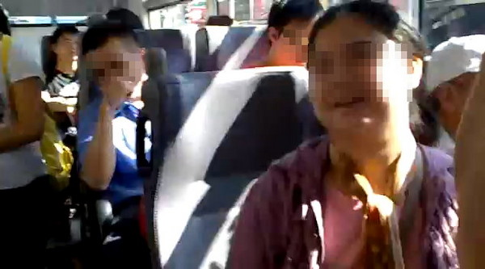
戴著眼鏡的小朋友，今年才4歲，公車上
扶著欄杆搖搖晃晃
藍衣男子不滿，
認為不需要讓座
給4歲小孩

Slide 63
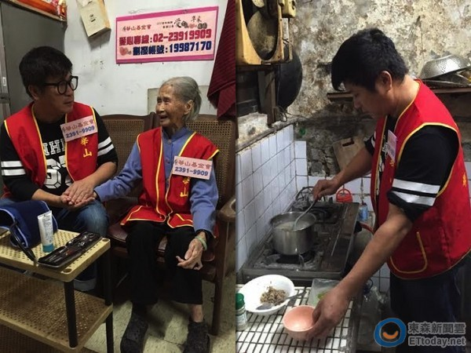
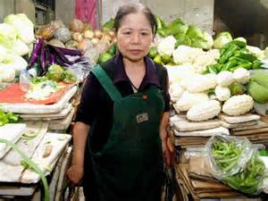
感恩的心
胡瓜好有愛心！
下廚餵95歲獨居奶奶
做27年公益沒停過
陳樹菊賣菜的微薄
收入捐出去幫助貧困
兒童或蓋圖書館

Slide 64
學習單元---分組討論
你對孩子品格力的看法 ?
各組討論10分鐘,
代表分享心得.

Slide 65
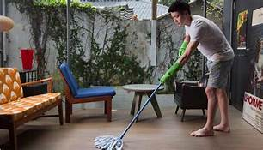

從做家事學品德
◆拖地
◆洗碗
◆擦窗
◆擦桌子
◆倒垃圾
◆洗衣服
◆曬衣服
◆摺衣服
◆整理家務
◆修理物品
你的孩子會做
哪些家事?

Slide 66
生活的基本禮貌(一)
遵守諾言，尤其是與時間有關的諾言。
走路靠邊行走。
排隊等候。
照顧弱勢者。
遵守法令規定。
留意自己正在做的事，一心多用是
禮貌之敵。
多數時候閉上嘴巴。

Slide 67
生活的基本禮貌(二)
尊重他人的意願，顧慮對方的感受。
常將請、謝謝、對不起等禮貌用語
掛在嘴邊。
出於誠意地問候他人。
在公共場合講話時放低音量。
不侵犯他人隱私。
不隨意亂丟垃圾。
講手機時注意場合並降低音量。

Slide 68
結語
翻轉思維，為現況找定位
未來學習的特色包括: 主動、社群、終身……
未來學校也許會消失，也可說無所不在……
未來的孩子不只要適應未來，還要創造未來……

Slide 69


QA時間…疑難問題解答

Slide 70


課後心得分享

Slide 71

Thank you
感謝大家熱情參與！
課後落實執行所學，必有收穫！
Notes:
71

